Slide 1
人工智慧概論與實務

Slide 2
專題實作：阿拉伯數字辨識 MNIST
MNIST
阿拉伯數字的圖片資料集
重點是：它是手寫的（所以有些字蠻端正的，有些字甚至連我們都很難正確辨識）
所以這才是機器學習在生活中派得上用場的地方

Slide 3
專題實作：阿拉伯數字辨識 MNIST
MNIST
它包含：60000個訓練資料及10000個測試資料
每筆資料都有影像資料與標籤資訊（正確答案）
影像資料為28*28的灰階圖像，標籤資訊則為0-9的個位數字

Slide 4
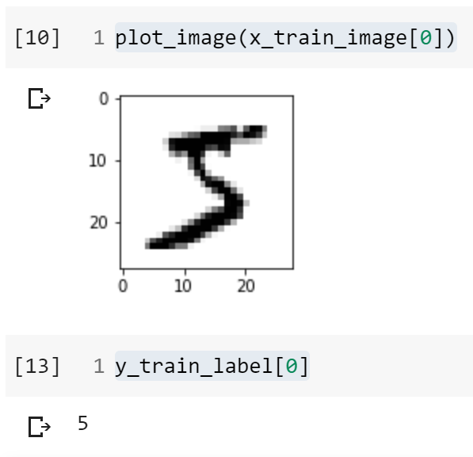
專題實作：阿拉伯數字辨識 MNIST
MNIST中，單一筆的資料大概是長這個樣子
MNIST
首先，來印出訓練資料中的第一筆影像資料
一個28*28的灰階圖像，用來顯示0-9的阿拉伯手寫數字
接著，來印出訓練資料中的第一筆標籤資料
也就是上圖的標準答案：5

Slide 5
專題實作：阿拉伯數字辨識 MNIST
MNIST
所以，我們想要實現的就是：讓電腦使用機器學習演算法去看很多的影像資料，同時也會告訴它答案（學習/訓練）
訓練完成之後，給它看看其它圖片，看能不能猜出正確答案

Slide 6
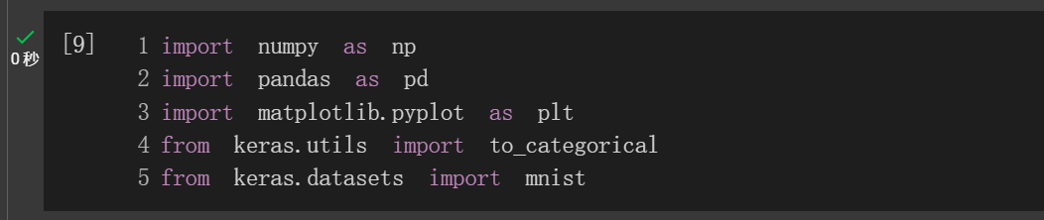
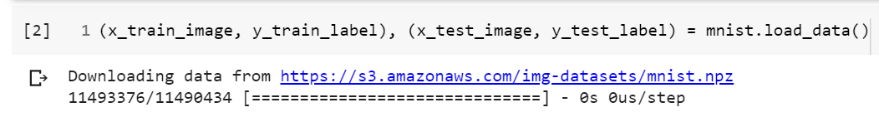
然後就是開始我們的實作時間了
有一個功能就是從外部的雲端空間下載MNIST資料集到我們的專案裡
就像之前提到的：MNIST是28*28的灰階圖像為主的資料集，所以檔案不大，下載過程應該蠻快的

Slide 7
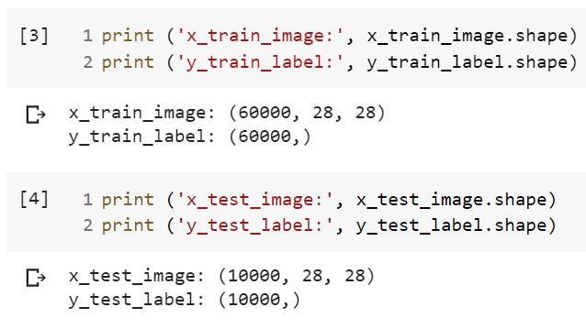
然後就是開始我們的實作時間了
把資料維度印出來，來看看裡面的資料量是不是真的如簡介所說的
很明顯地，訓練的圖像資料有60000個，每個都是28*28的維度；然後該資料對應的就是60000個標籤資料
測試資料集也印一下……
測試的圖像資料有10000個，每個也都是28*28的維度；同時該資料對應的就是10000個標籤資料
所以真的符合簡介內容!!!

Slide 8
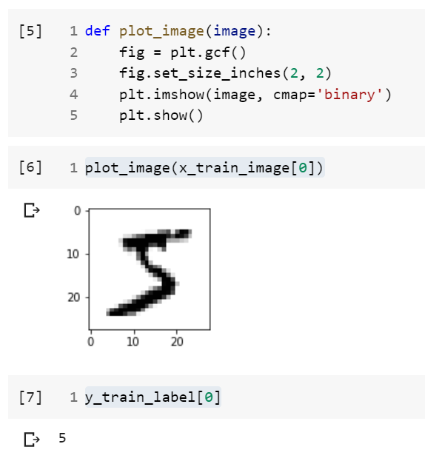
然後就是開始我們的實作時間了
設計一個函式來把圖像資料印出來（其中包含圖像大小及色彩都是可調的）
印出訓練資料集中第一筆影像資料，所以index是0
印出訓練資料集中第一筆標籤資料，index一樣是0，內容是5

Slide 9
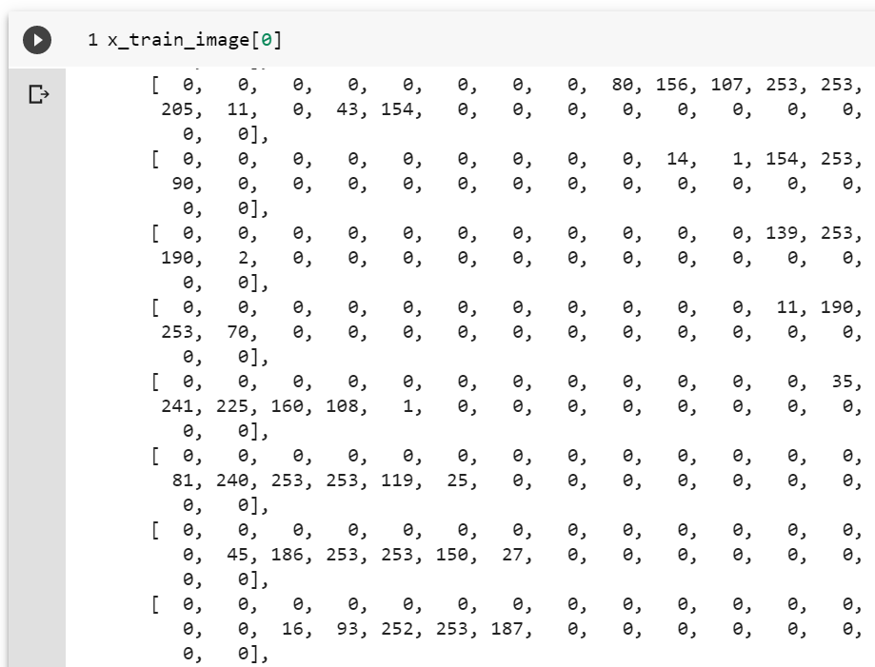
然後就是開始我們的實作時間了
這時候來看一個有趣的概念，如果我們沒有指定這筆資料是圖像資料的話（也就是沒有用圖像相關函式來顯示），它會被視為是一大串的數字，印出來就會像這個樣子
根本看不出來包含什麼資訊…，所以指定到對的型態是很重要的

Slide 10
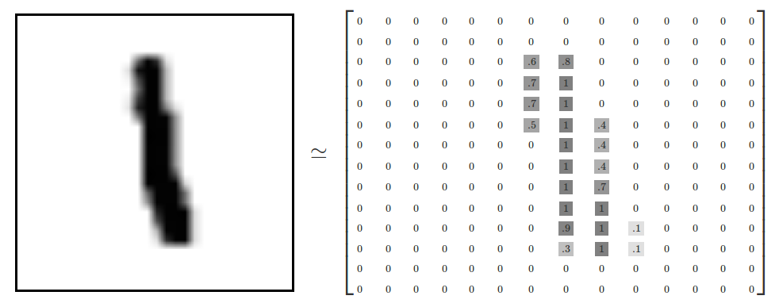

Slide 11
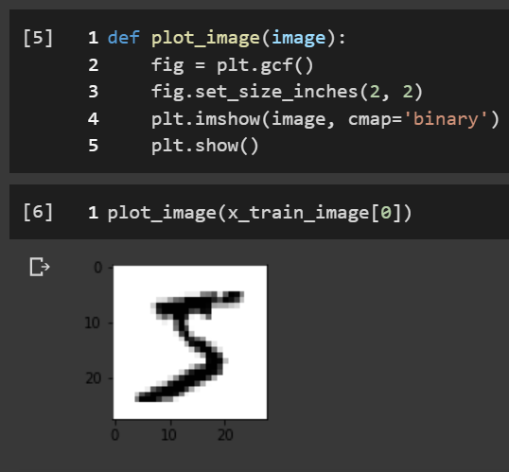
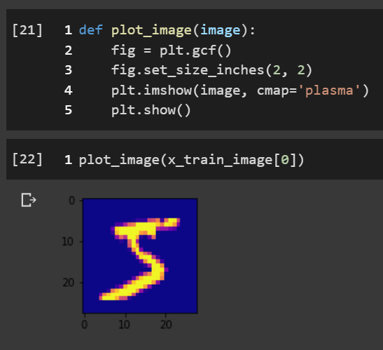
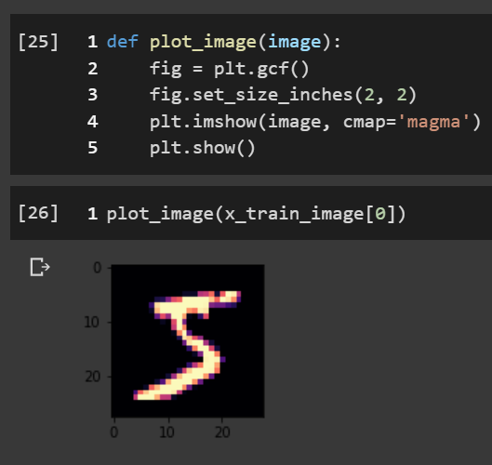
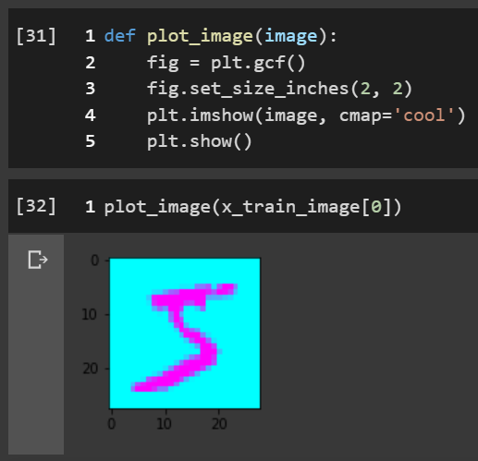
然後就是開始我們的實作時間了
在這邊來看一下不同色彩的表示方式，可以在cmap所使用的參數做一些變動，各式各樣的色彩表示方式都可以在官網上面找到
記得改完參數後，要先執行定義函式的cell，再執行畫圖的cell才會有效果

Slide 12
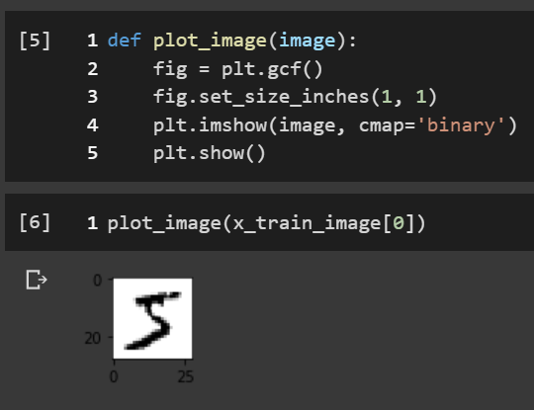
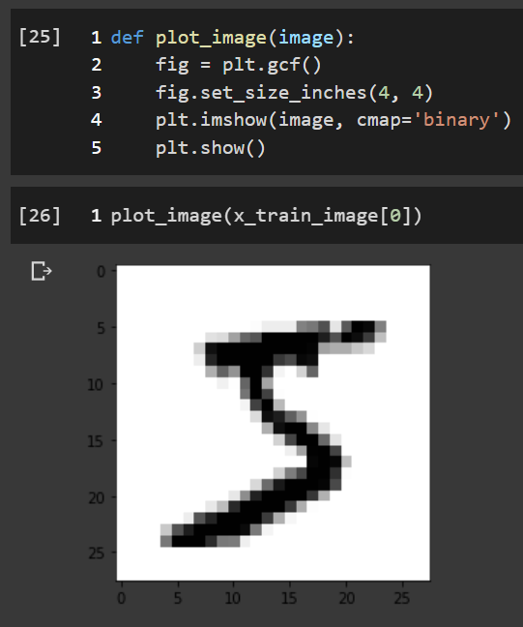
然後就是開始我們的實作時間了
在設定大小的參數，我們原先是使用2×2的大小，這裡可以看到在我們將參數改成1×1及4×4時，圖像尺寸明顯地改變了
記得改完參數後，一樣要先執行定義函式的cell，再執行畫圖的cell才會有效果

Slide 13
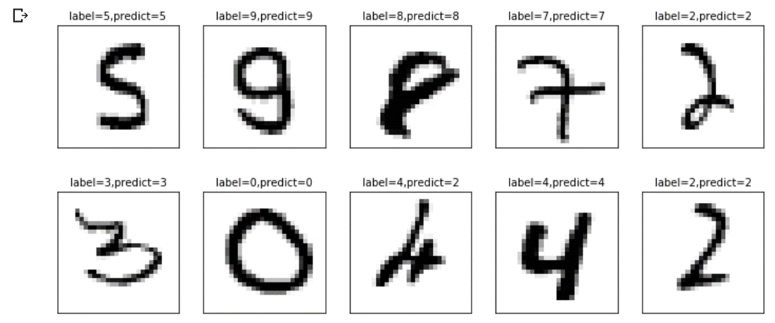
然後就是開始我們的實作時間了
在了解這個函式的參數用法之後，甚至可以將它延伸到一次顯示多筆資料，同時包含圖像、標籤以及預測值，一眼就能看出我們要的資訊
這個方法會在我們實作完預測功能後跟同學們介紹

Slide 15
習題
設計一個迴圈，自動地從訓練資料集找出0-9，並顯示每個最早出現的阿拉伯數字位址
0 | 1 | 2 | 3 | 4 | 5 | 6 | 7 | 8 | 9
? | ? | ? | ? | ? | 0 | ? | ? | ? | ?

Slide 16


